Slide 1

Apache streampipes mikroservisna arhitektura
Stefan marinković
Ana milenković

Slide 2


Šta je Apache Streampipes?
Samouslužni industrijski IoT alat
Omogućava ne-tehničkim korisnicima da povežu, analiziraju i istraže IoT tokove podataka

Slide 3
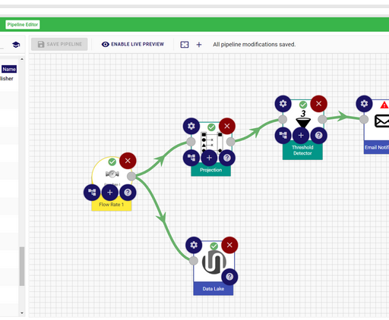
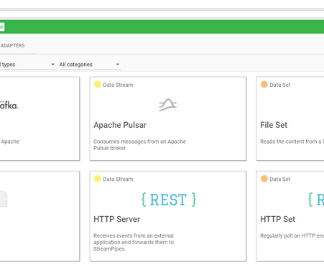
Tok procesa
Povezivanje
Integriše setove i tokove podataka
Analiza
Harmonizuje i analizira podatke korišćenjem postojećih real-time algoritama i daje mogućnost kreiranja novih algoritama
Eksploatacija
Notifikacije, dashboard, slanje
kao što su HTTP, Kafka, MQTT
korišćenjem ugrađenih Streampipes biblioteka
sa podrškom za generičke protokole
podataka third-party sistemima
ili eksternim servisima

Slide 4
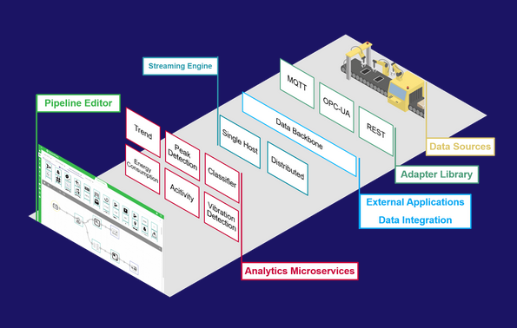
Samouslužna iot analitika podataka
IoT analitika podataka je dostupna svima koji koriste Sreampipes
Grafički interfejs i modeler dopušta biznis analitičarima da definišu procese u pipeline-u, bez potrebe za data ekspertima

Slide 5
Glavne odlike apache streampipes

Slide 6

Fleksibilan pipeline
Inteligentno
Lako za korišćenje
Moćno

Slide 7
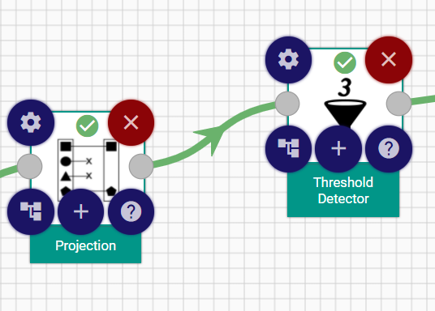
Lako
Nudi korisnički interfejs baziran na Web-u
Lako kreiranje pipeline-a za procesiranje podataka
Grafički editor
Inteligentno
Model podataka uzima u obzir semantiku tokova podataka i setova
Podrška za modeliranje
Elementi se mogu povezati samo kada se njihovi zahtevi poklapaju

Slide 8
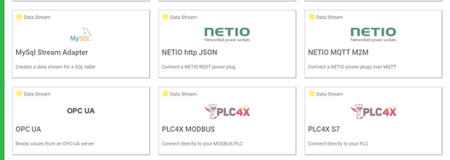
Brzo povezivanje iot podataka
Podrška za setove i tokove podataka
Generički adapteri
Adapteri se lako konfigurišu sa korisničkog interfejsa
Uključuje širok spektar popularnih protokola i tehnologija:
HTTP, REST, MQTT, Kafka, OPCUA, S7, Modbus, ROS
Web API-ji za ubacivanje podataka u Streampipes
Adapteri se mogu eksportovati i deliti

Slide 9

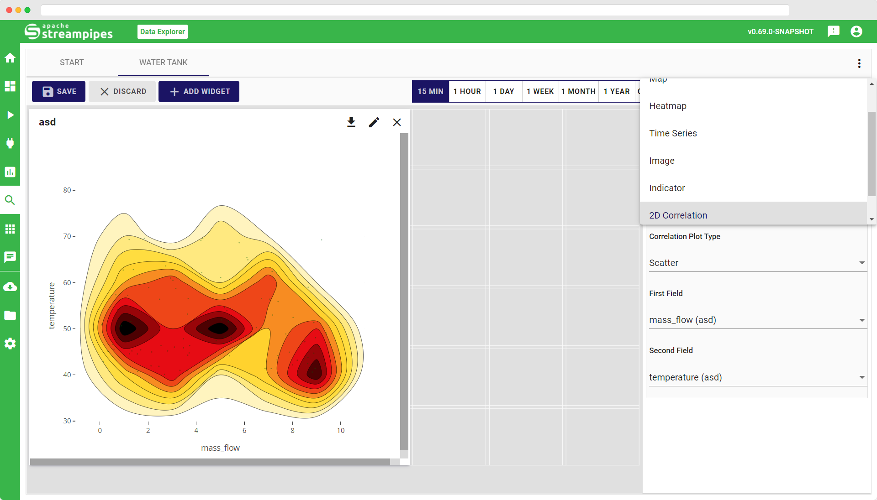
Vizualizacija podataka u realnom vremenu
Dashboard u realnom vremenu
Širok spektar dostupnih grafova
Linijski grafovi, semafori, tabele...
Data Explorer – brza vizualizacija i pregled vremenskih serijskih podataka
Kreiranje upita u editoru bez koda

Slide 10
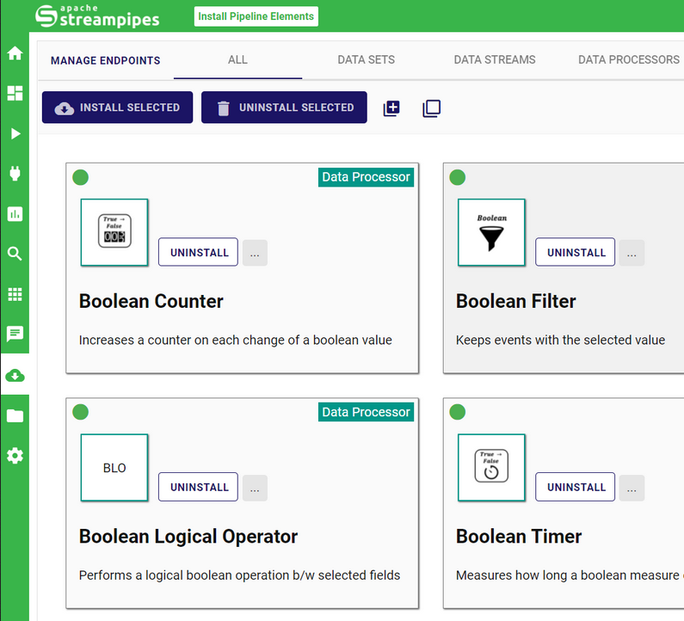
proširivo
Mogućnosti Streampipes-a su lako proširive korišćenjem ugrađenog SDK-a
Elementi pipeline-a su enkapsulirani kao samostalni mikroservisi
Lako dodavanje novih elemenata kroz Pipeline Element Marketplace
Ukoliko su potrebni skroz novi elementi, mogu se kreirati uz pomoć dostupnog SDK-a i Maven-a

Slide 11
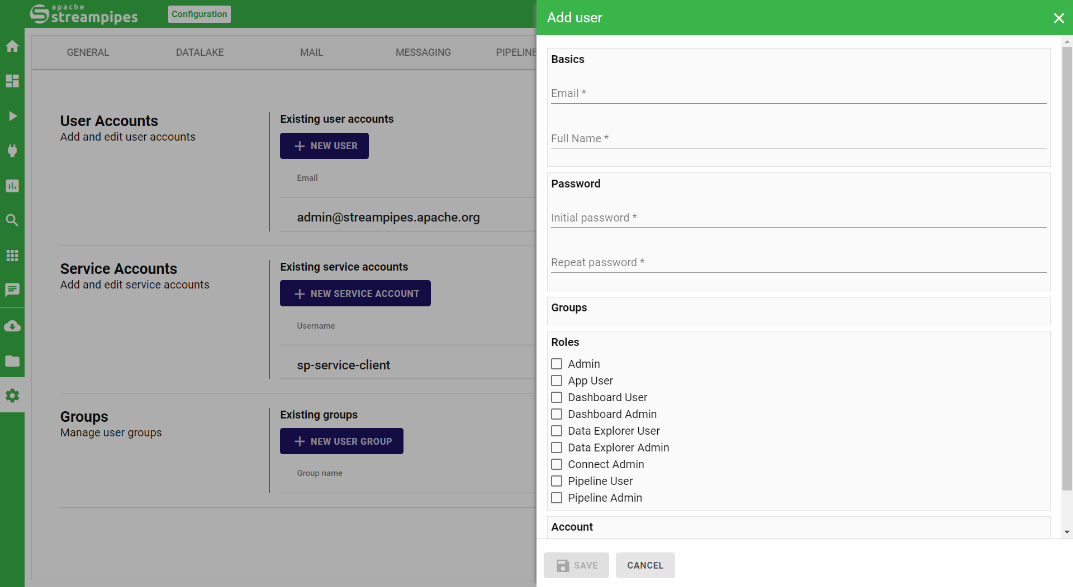
Ostale odlike
Rukovođenje korisnicima i njihovim dozvolama
Kreiranje korisnika, grupa
Manipulacija vidljivošču resursa (adaptera, pipeline-a)
Ugrađeni konfigurabilni sistem za mejlove
Praćenje "zdravlja" pipeline-a i restartovanje u slučaju problema

Slide 12
Arhitektura streampipe-a

Slide 13


Gradivni elementi
Adapter
Data Set/Stream
Data Processor
Data Sink

Slide 14
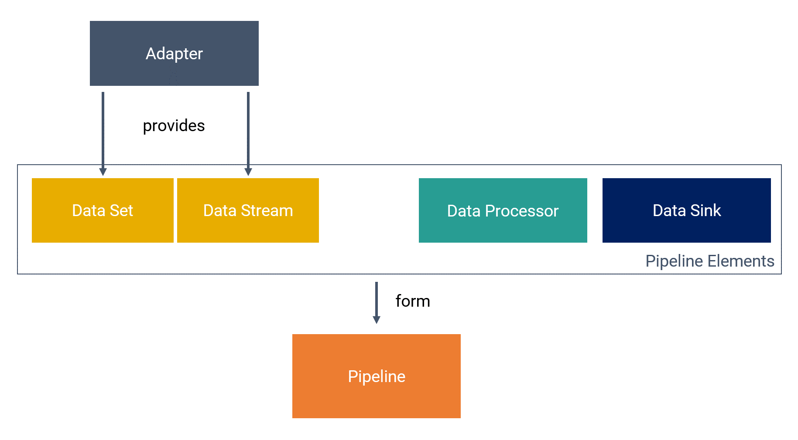
Kako su povezani
Data Set/Stream
Data Processor
Adapter
Data Sink
Data Set/Stream, Processor i Sink formiraju Pipeline

Slide 15
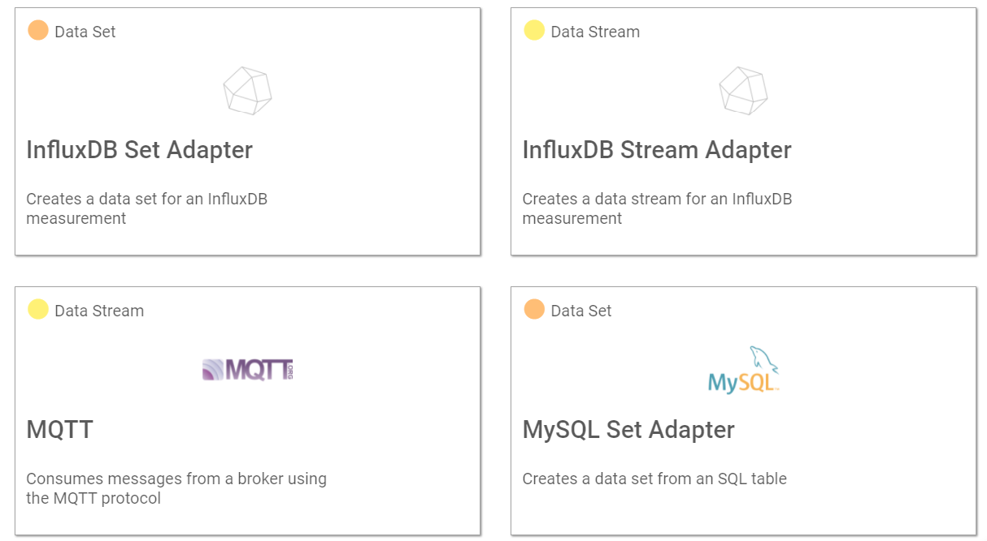
ADapter
Povezuje se na bilo koji eksterni izvor podataka i prosleđuje primljene event-e internom Streampipes sistemu
Izlaz iz adaptera dostupan je vidu dva primarna bloka, Data Set i Data Stream
Adapteri mogu biti kreirani putem Streampipes Connect, modul za povezivanje izvora podataka, ili može biti definisan korišćenjem SDK-a

Slide 16









Postojeći adapteri
Apache Kafka – preuzima poruke sa Apache Kafka Broker-a
File Stream – kontinualno preuzima podatke iz fajla
HTTP Server – kontinualno pribavlja event-e sa HTTP REST endpoint-a
ISS Location – prikazuje trenutnu poziciju Internacionalne Svemirske Stanice (ISS)
Image Upload – postavi zip fajl sa slikama i kreiraj jedan event za svaku sliku
InfluxDB – kreira Data Set/Stream za InfluxDB
MQTT – preuzima poruke sa broker-a korišćenjem MQTT protokola
MySQL Adapter – kreira Data Set/Stream iz SQL tabele
Machine Data Simulator – simulira podatke sa senzora mašine (pritisak, protok)
ROS Bridge – povezuje robote koje pokreće ROS

Slide 17
Data Set/Stream
Predstavljaju primarni izvor za rad sa event-ovima
Stream je uređena sekvenca evenata
Event se sastoji od jedne ili više obzervacionih vrednosti i dodatnih metapodataka
Struktura (tj. šema) eventa nekog data stream-a ili set-a, čuva se u internom semantičkom registru Streampipes-a
Za razliku od stream-a, setovi su ograničeni, imaju fiksan kraj, i bivaju konstantno reprodukovani od strane sistema, od početka do kraja, kada se iskoriste kao deo pipeline-a

Slide 18
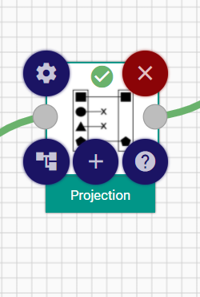
Data procesori
Transformišu jedan ili više ulaznih tokova podataka u izlazni tok podataka
Transformacije mogu biti jednostavne, na primer filtriranje bazirano na predefinisanom pravilu
Mogu biti i kompleksne, kao što je primenjivanje algoritama baziranih na pravilima ili učenju
Procesor se može primeniti nad bilo kojim tokom podataka koji odgovara zahtevima ulaza
Većina procesora može biti konfigurisana da obezbedi korisnički-definisane parametre
Definiše zahteve koje tok mora da ispuni, kao što su minimalne osobine koje event mora dostaviti
Mogu čuvati stanje ili biti stateless

Slide 19






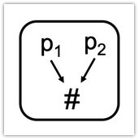

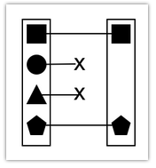

Postojeći data procesori
Agregacija - izvršava funkcije agregacije
And – proverava da li se neki event dešava zajedno sa drugim eventom za zadato vreme
Boolean Counter – broji koliko je puta bool promenljiva promenila vrednost
Chunker - vrši segmentaciju datih tokena
Count Array – uzima listu, računa veličinu i dodaje rezultat na kraj eventa
Event Rate - vraća broj evenata po sekundi
Field Mapper - računa novo polje od jedno ili više starih polja i računa njihovu heš vrednost
Language Detection – detektuje jezik ulaznog teksta
Projection - vraća samo odabrane vrednosti sa ulaza
State Buffer – baferuje vrednost senzora, dokle god se stanje ne menja

Slide 20
Moduli Apache streampipes sistema

Slide 21
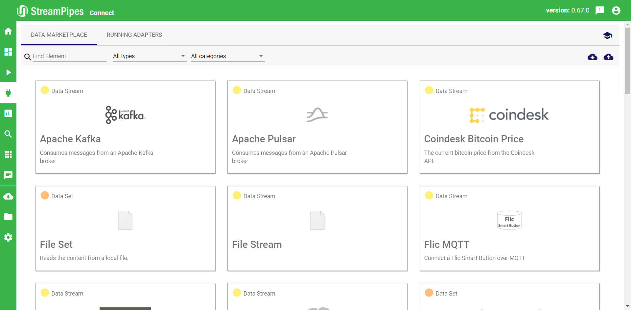
Streampipes connect
Moduo za povezivanje eksternih izvora podataka
Nudi veliki izbor adaptera za komunikacione protokole i neke specifične senzore
Nudi i načine za preprocesiranje podataka bez upotrebe pipeline-a
Pruža interfejs ka marketu adaptera trenutno instaliranih u Apache Streampipes

Slide 22
Konfiguracija adaptera
Svaki adapter ima specifične opcije za konfiguraciju
Razlikuju se adapteri po:
Konceptu izvornih podataka koje nude - data set ili data stream
Tipu adaptera - generički, koji implementiraju generički komunikacioni protokol (MQTT) ili specifični interfejs ka senzoru (Netio power sockets)
Postoje brojni filteri za pretragu adaptera
Nakon odabira adaptera, pokreće se ekran za konfiguraciju
Prvi korak je osnovna konfiguracija adaptera I razlikuje se u zavisnosti od izabranog adaptera

Slide 23
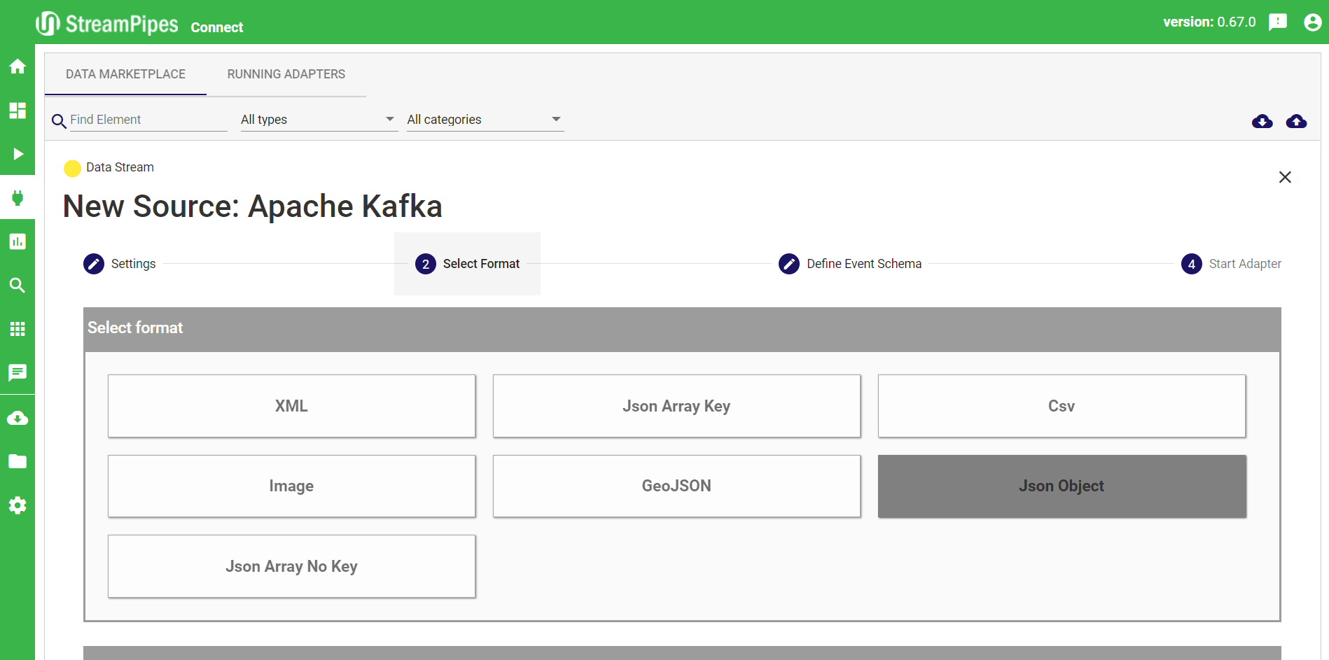
Specifikacija formata
Sledeći korak u konfiguraciji
Samo za generičke adaptere, koji podržavaju različite formate poruka koje se prenose
Na primer, message broker-i koji mogu konzumirati poruke u JSON i u binarnom formatu
Trenutno podržani formati uključuju: XML, razne JSON reprezentacije, slike i CSV
U zavisnosti od izabranog formata, usleđuju dodatne konfiguracije specifične za taj format

Slide 24
Editor šeme
U ovom koraku, u zavinosti od prethodno definisanih formata i protokola, sistem daje predefinisane šeme adaptera
Ako su u pitanju specifični adapteri, povezuje se na sistem u pozadini i sluša dolazne podatke
Nakon par sekundi pojavljuje se detaljniji editor šeme sa listom detektovanih polja iz dolaznih evenata
U toolbar-u je dostupno nekoliko konfiguracionih opcija koje transformišu šemu
Moguće je dodavanje property-ja, vrednosti, osvežavanje, brisanje polja

Slide 25
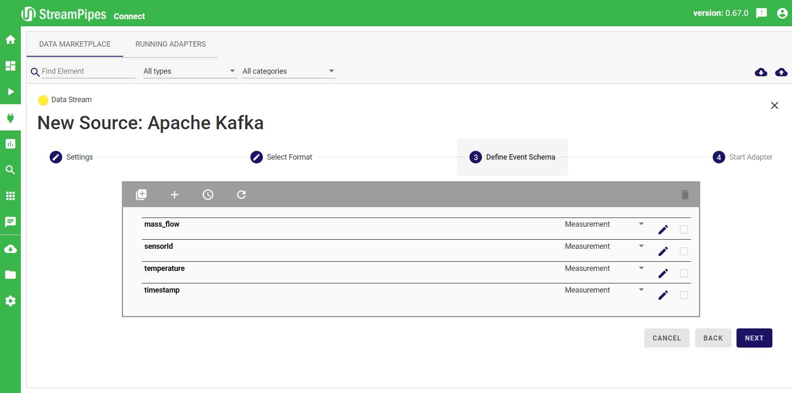
Dodavanje ugnježdenog property-ja: modifikuje strukturu eventa tako što kreira ugnježdenu strukturu
Dodavanje statičke vrednosti: novo polje sa statičkom vrednošču
Dodavanje timestamp-a: dodaje trenutni timestamp na svaki dolazni event
Refresh: osvežava šemu
Brisanje polja
Oblast delovanja polja: za svako polje može se definisati jedinica, dimenzija ili heder, koji se kasnije koriste za konfigurisanje elemenata pipeline-a

Slide 26
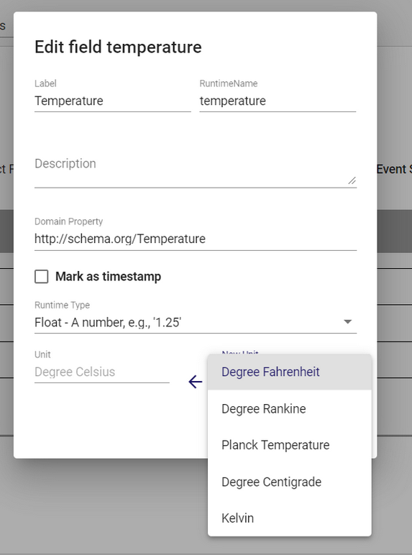
Za svako polje dostupne su dodatne konfiguracione opcije klikom na "Edit" dugme:
Label - definiše ljudski razumljivu labelu za polje
Runtime Name – identifikator polja u podložnom formatu poruke; preimenovanje će izazvati transformaciono pravilo
Domain Property/Semantic Type – da bi Streampipe bolje razumeo vrednost koju polje reprezentuje, dodeljuje mu se semantički tip (na primer, temperatura)
Mark as Timestamp – ukazujte da je odabrana vrednost vremenska vrednost timestamp; kada je ovo izabrano, moguće je konfigurisati timestamp konvertor koji će konvertovati dolazne timestamps u Unix timestamps
Runtime Type – ovde se može menjati tip podatka
Jedinica – dozvoljava specificiranje jedinice u kojoj se vrednost meri; jednom izabrano, pruža mogućnost automatske konverzije u željenu jedinicu, koja će biti ubačena u tok podataka koji adapter kreira

Slide 27
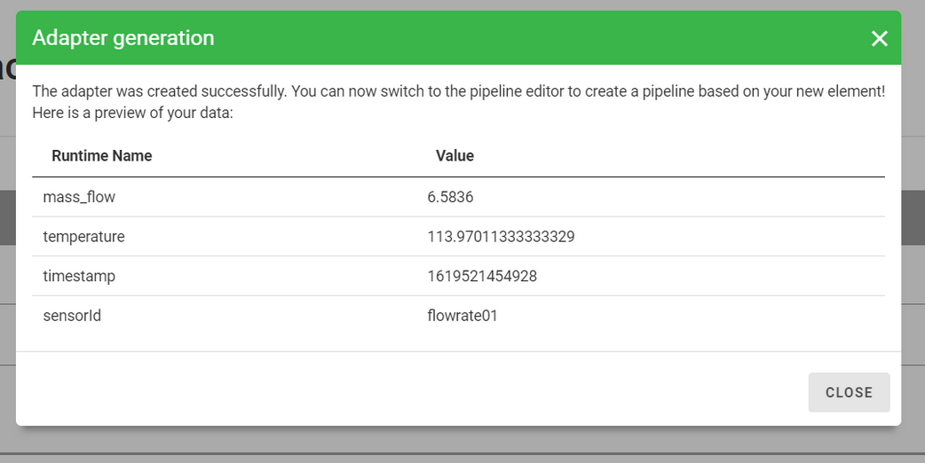
Generisanje i upravljanje adapterima
Na samom kraju, adapter je spreman za pokretanje
Adapter Generation stranica – potrebno je uneti ime i opis rezultujućeg toka
Novi adapter i podaci dostupni u pipeline-u
Trenutno pokrenuti adapteri dostupni su na "Running adapters" stranici i mogu se zaustaviti i obrisati (ako se zaustavi, odmah se briše)
Postoji i mogućnost kreiranja templejta za adaptere – to je predefinisani adapter koji se može dalje menjati i konfigurisati

Slide 28
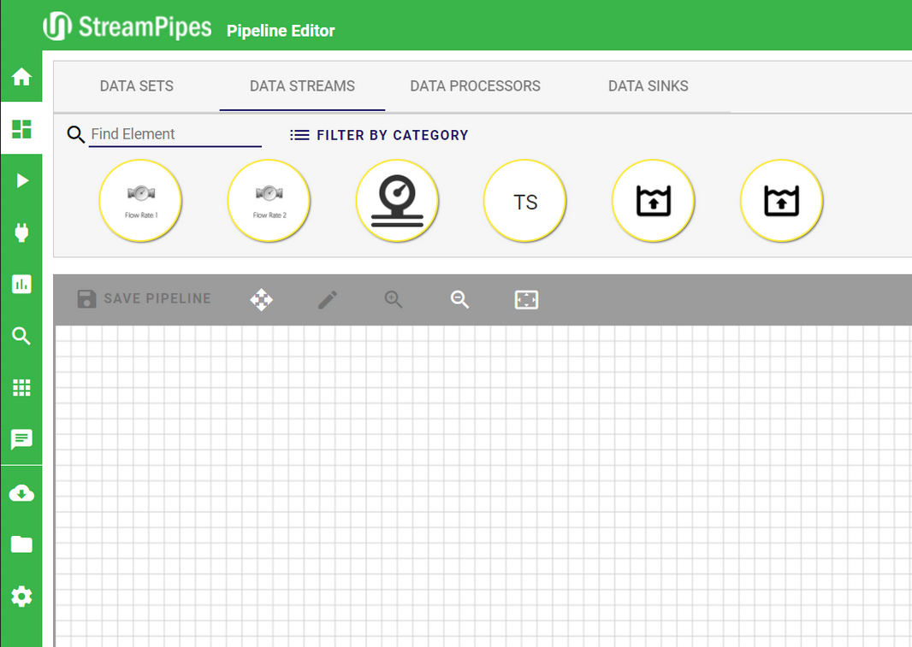
Pipeline editor
Moduo za rukovođenje pipeline-ima
Kreiranje pipeline-a
Konfiguracija
Čuvanje izmena

Slide 29
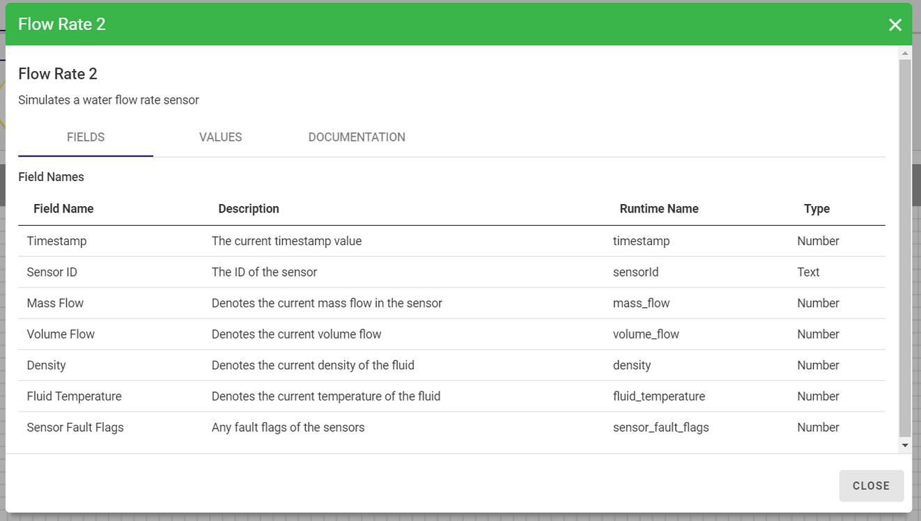
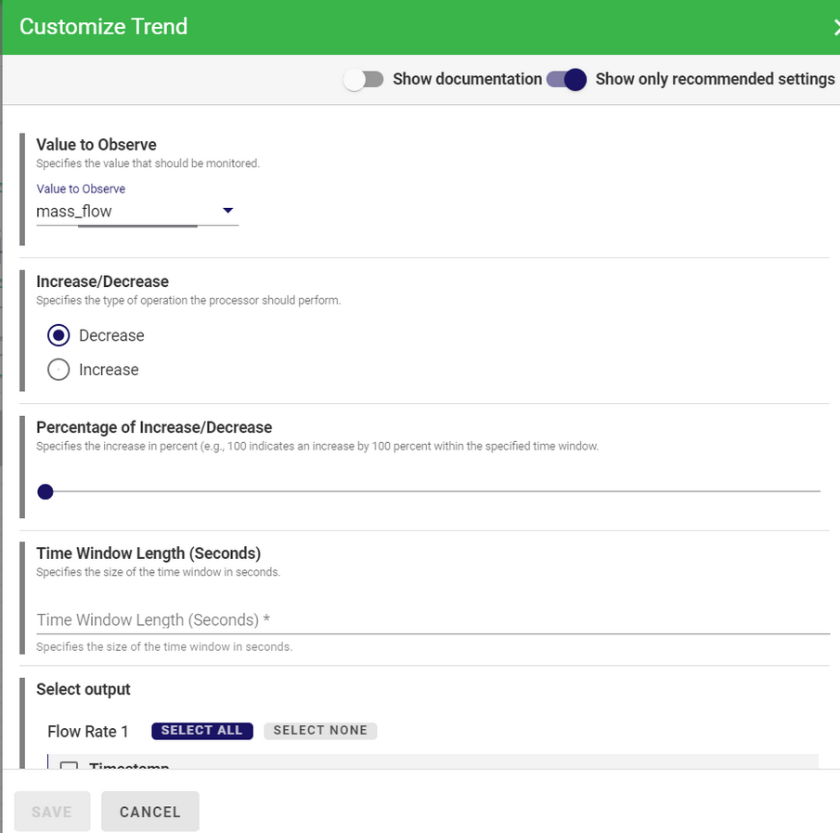
Pipeline editor
Pipeline element
Njegova konfiguracija

Slide 30
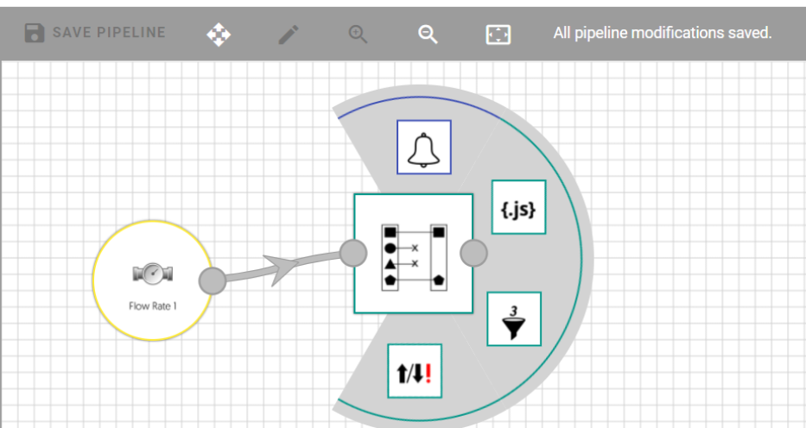
Pipeline editor
Editor pomaže tako što daje češće korišćene elemente kao predloge za pipeline

Slide 31
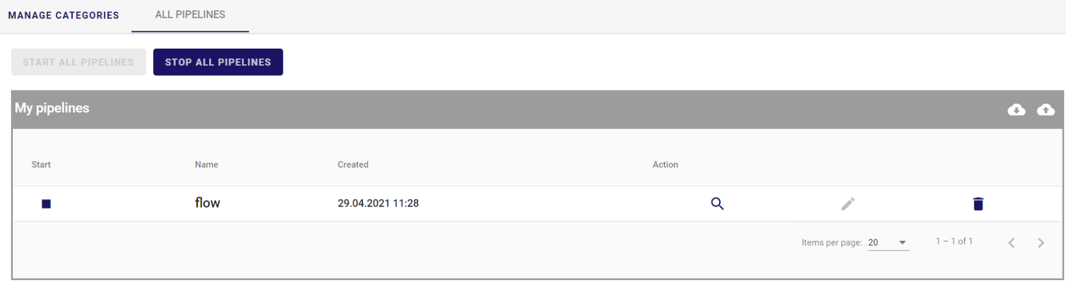
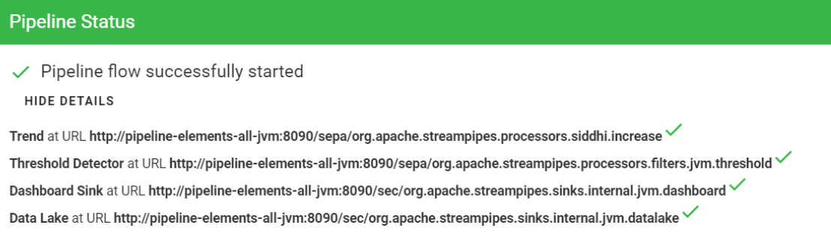
Pipeline menadžer
Daje pregled svih pipeline-a i omogućava osvnovne akcije nad njima: pokretanje, zaustavljanje pipeline-a, prikazivanje detalja, modifikovanje, brisanje, kategorizaciju

Slide 32
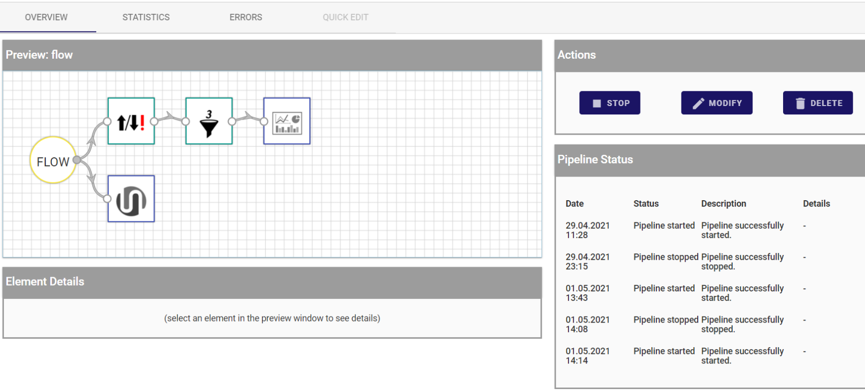
Pipeline menadžer - detalji o pipeline-u

Slide 33
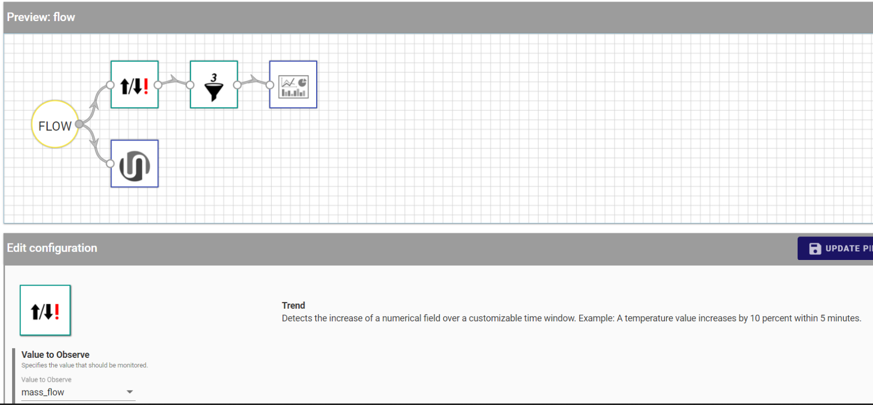
Quick-edit dodatak
Omogućava brze izmene nad pipeline-om

Slide 34
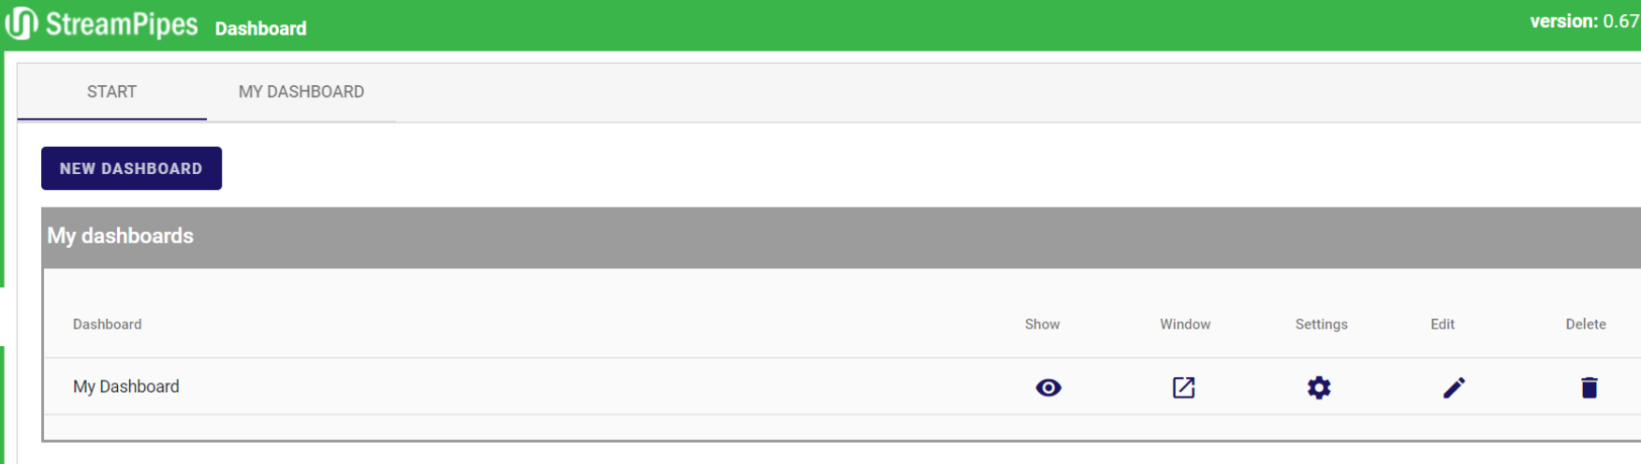
Live dashboard
Za vizuelizaciju data stream-ova
Omogućava kreiranje i upravljanje dashboard-ova
Uslov: pipeline mora koristiti Data Lake sink

Slide 35
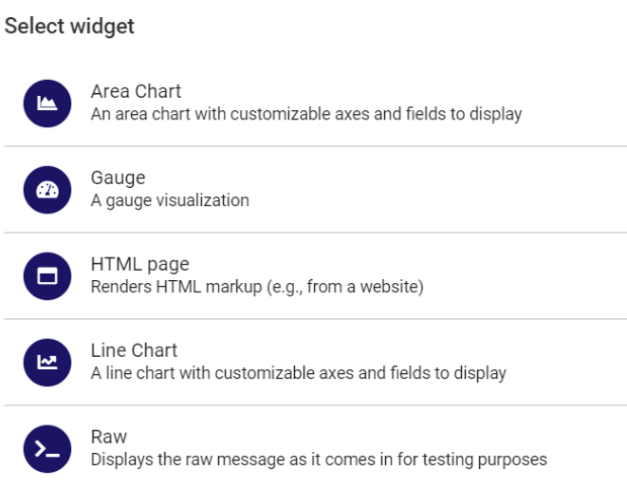
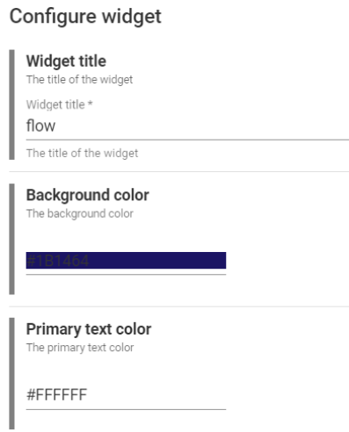
Kreiranje vizuelizacije
Sastoji se od tri koraka:
Odabir pipeline-a: potrebno je izabrati pipeline iz liste koja sadrži pipelines sa najmanje jednim Data Lake Sink-om
Odabir widget-a: način kako će podaci biti prikazani
Konfiguracija widget-a: postavljanje i podešavanja

Slide 36
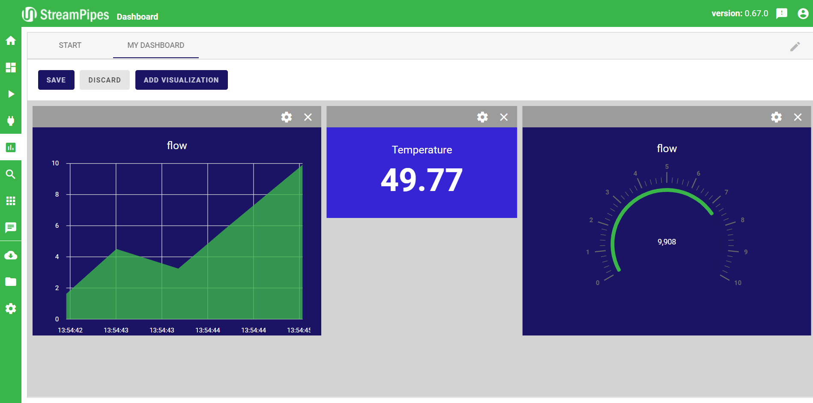
Primer dashboard-a

Slide 37
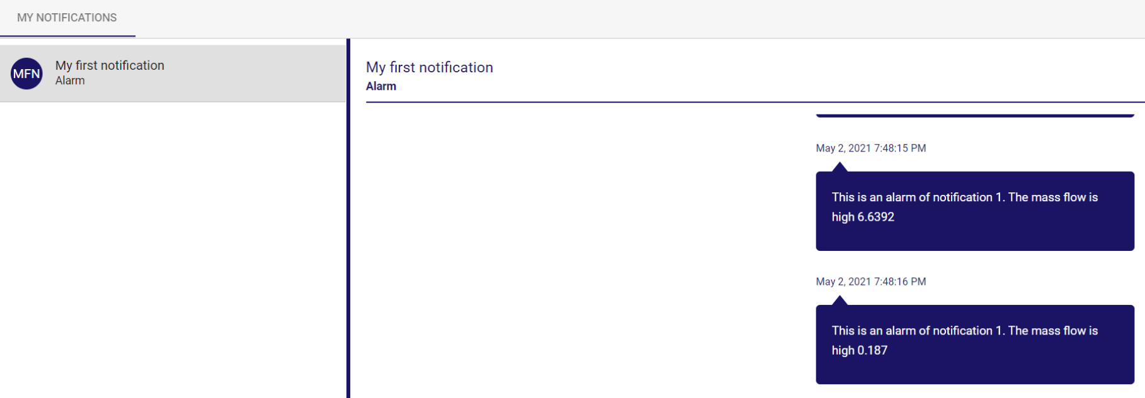
Notifikacije
Moduo za notifikacije kreira interna obaveštenja
Može ga koristiti svaki pipeline koji uključuje data sink "Notification"
Notifikaciona poruka može sadržati placeholder-e za vrednosti koje će biti prikazane u runtime-u

Slide 38

STREAMpiPES CONFIGURATION

Slide 39
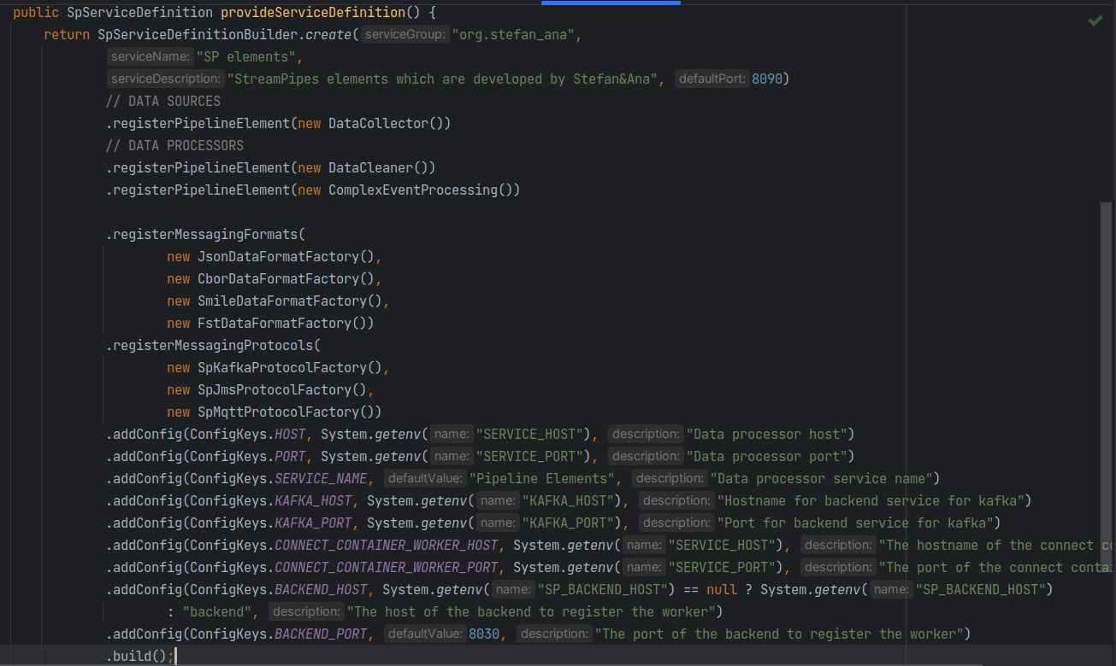
main

Slide 40
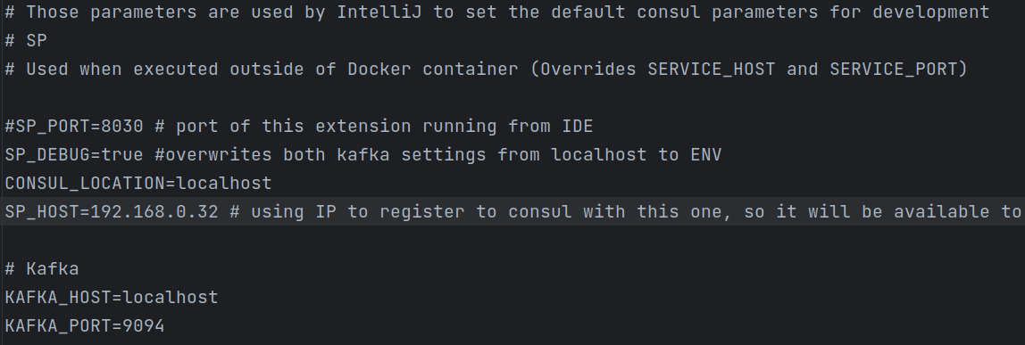
ENVIRONMENT VARIABLES

Slide 41
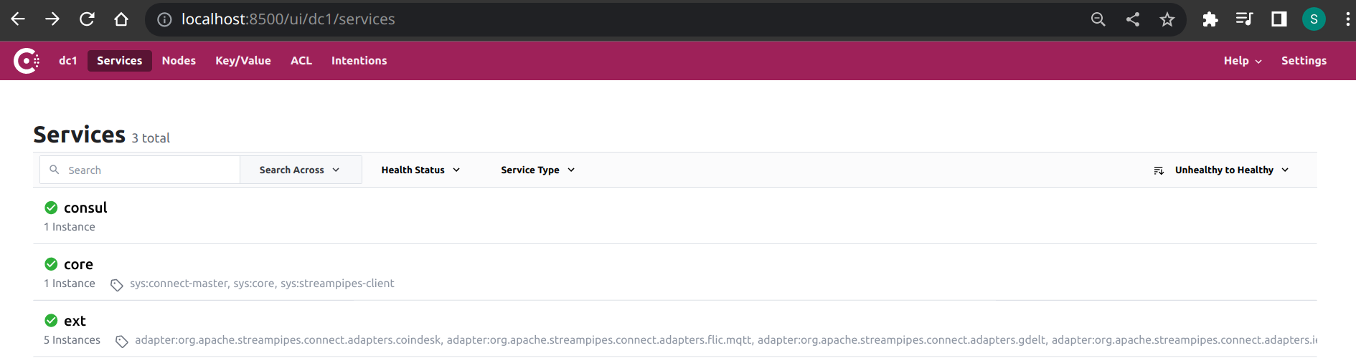
cONSUL

Slide 42
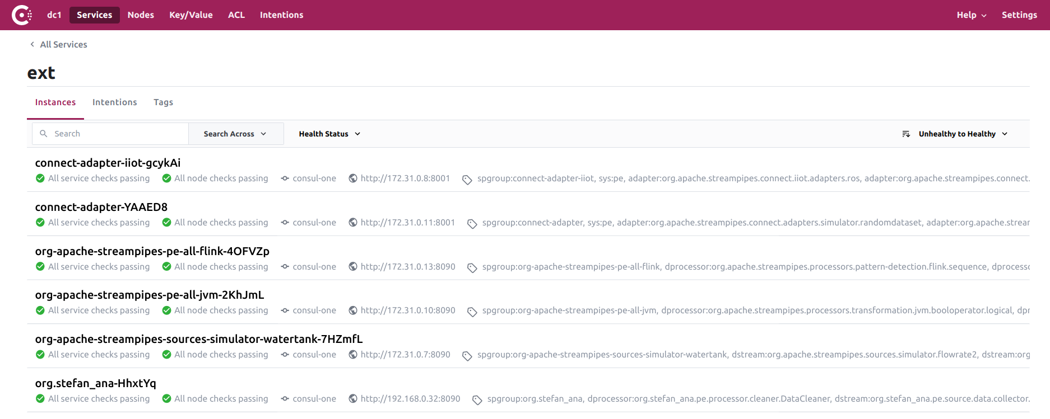
CONSUL EXTENSIONS

Slide 43
STREAMPIPES
INDUSTRY MONITORING AND ALERTING

Slide 44
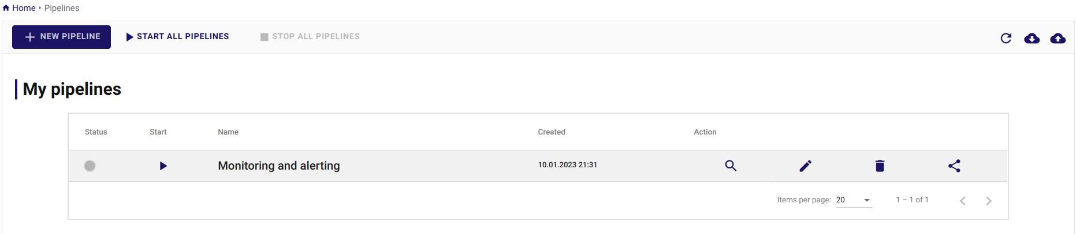
pIPELINES

Slide 45
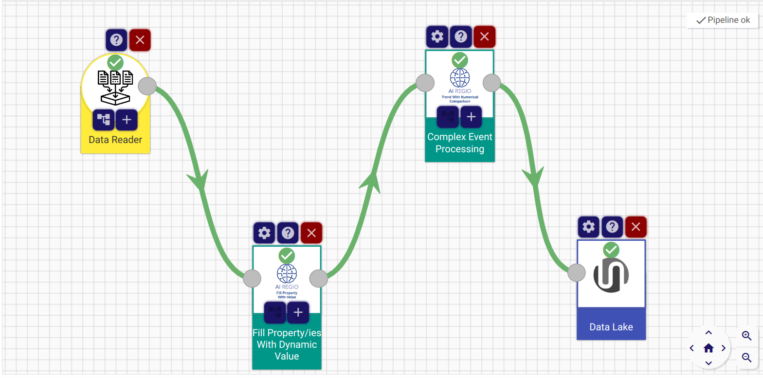
PIPELINE

Slide 46
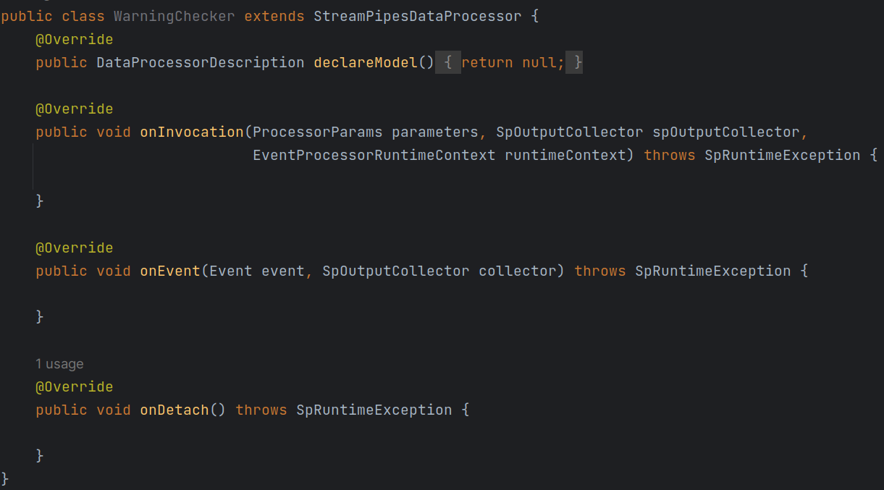
PROCESSOR LIFECYCLE

Slide 47
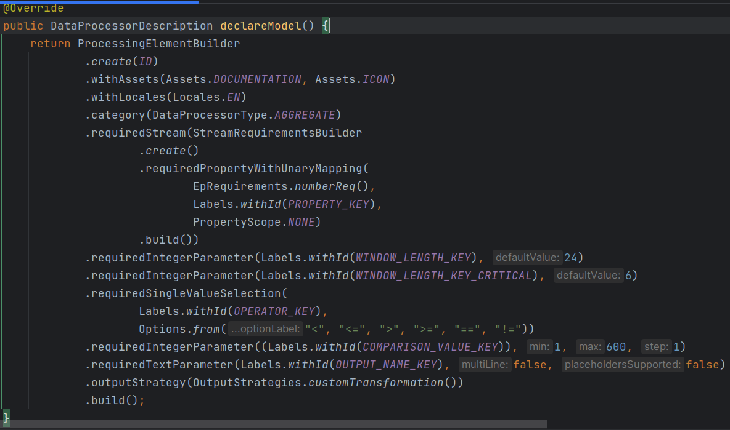
DECLARE MODEL

Slide 48
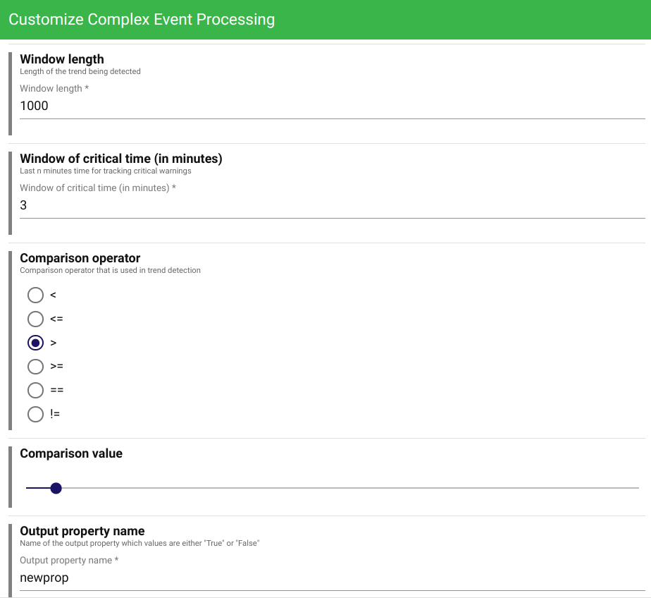
Declare model (UI config)

Slide 49
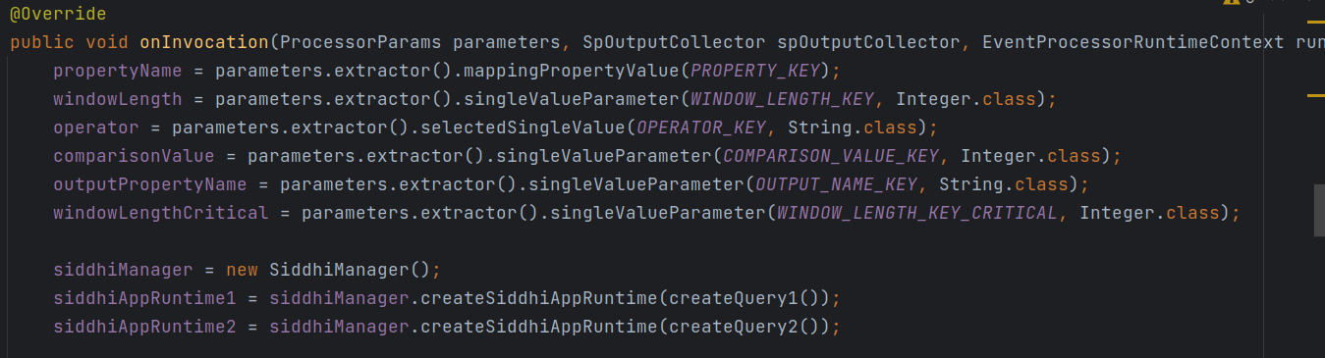
ON INVOCATION

Slide 50
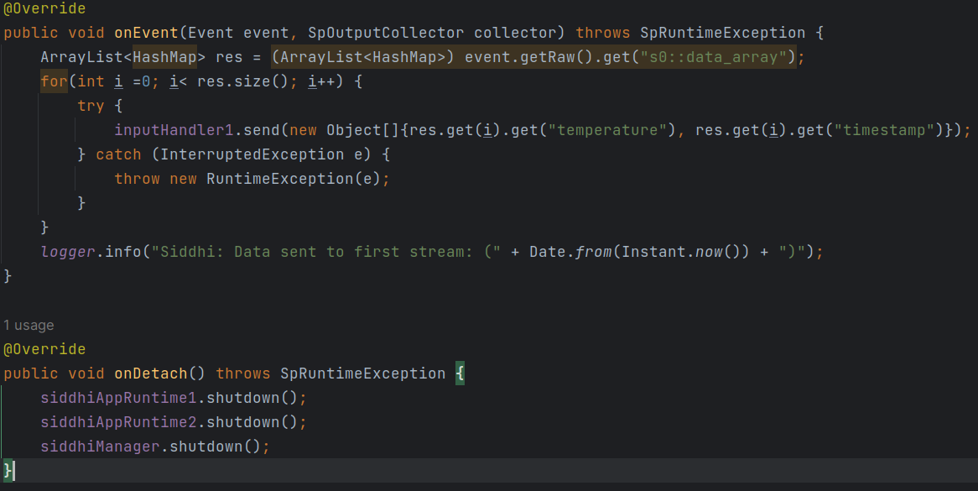
ON EVENT AND ON DETACH

Slide 51
COMPLEX EVENT PROCESSING (cep)
Definicija: CEP je metoda analiziranja i reagovanja na složene, high-volume stream-ove podataka u realnom vremenu.
Ključni koncepti: CEP uključuje prepoznavanje obrazaca i veza u stream-ovima podataka i korišćenje tih informacije za pokretanje akcija ili generisanje upozorenja.
Primene: CEP se koristi u različitim industrijama, kao što su finansije, telekomunikacije, transport i druge. Primeri uključuju detekciju prevara, praćenje performansi mreže i praćenje nivoa inventara u realnom vremenu.
Prednosti: CEP omogućava organizacijama da brzo prepoznaju i reaguju na važne događaje, što može dovesti do povećane efikasnosti, boljeg donošenja odluka i smanjenja rizika.

Slide 52
SIDDHI ENGINE
Definicija: Siddhi je open-source CEP engine napisan u jeziku Java i može se pokretati na različitim platformama.
Funkcionalnosti: Siddhi podržava širok spektar operacija obrade streamova podataka, uključujući filtriranje, praćenje obrazaca i agregaciju. Takođe pruža podršku za SQL-like jezik upita i proširivu arhitekturu plugina.
Primene: Siddhi engine se koristi u mnogim aplikacijama u realnom vremenu, kao što su IoT, detekcija prevara, detekcija anomalija i druge.

Slide 53
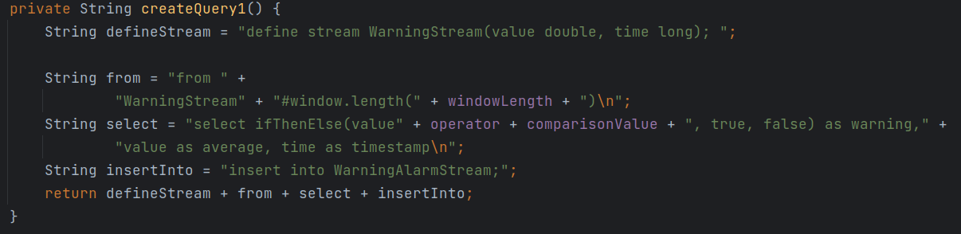
QUERY EXAMPLE

Slide 54
Asp.net core web api mikroservis

Slide 55

Asp.net core
Cross-platform i open-source okruženje
Predstavlja redizajnirani ASP.NET 4.x
Promene u arhitekturi koje su uvele veću modularnost okruženja
Za kreiranje web aplikacija i servisa, IoT aplikacija, bekend servisa
Podržava cloud deploy

Slide 56
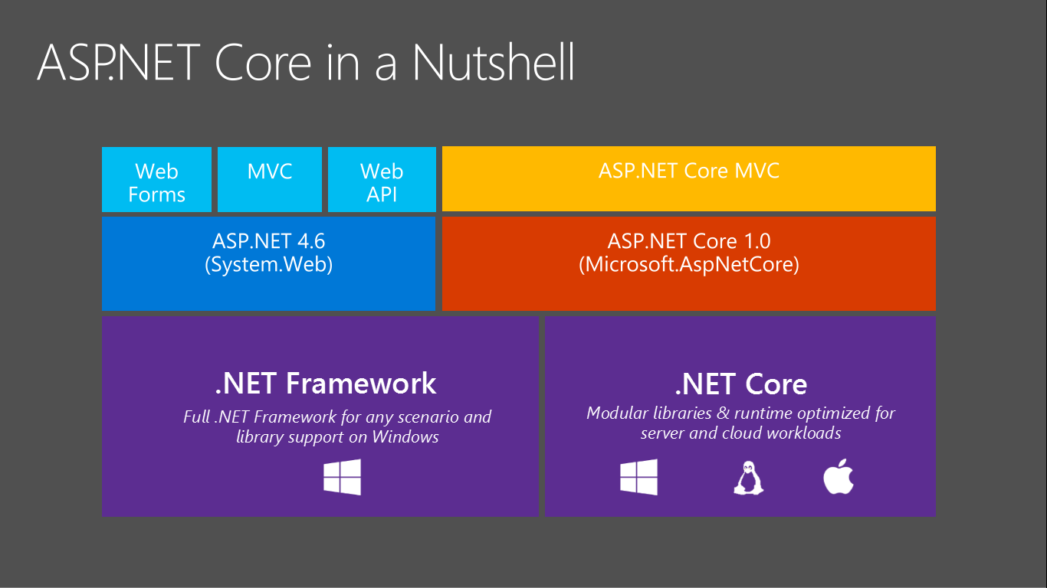
Karakteristike Asp.net core-a
Arhitekturno organizovano za testiranje
Razor stranice olakšavaju kodiranje stranica
Blazor omogućava korišćenje C#-a u browser-u uporedo sa JavaScript-om
Mogućnost razvoja i pokretanja na Windows-u, macOS-u i Linux-u

Slide 57
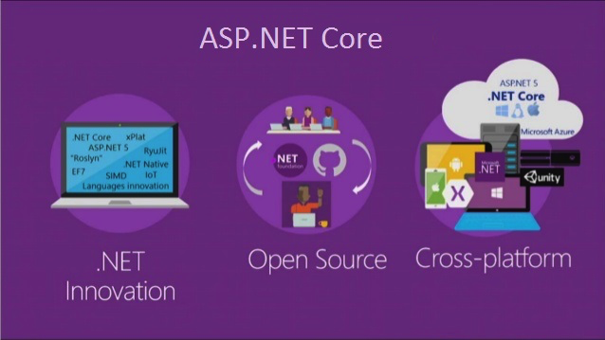
Integracija modernih, klijentskih razvojnih okruženja
Podrška za hostovanje RPC servisa (Remote Proceduse Call) korišćenjem gRPC-a
Konfiguracioni sistem baziran na okruženju i spreman za cloud
Ugrađen dependency injection
Lagan, modularan HTTP pipeline
Mogućnost hostovanja na: Kestrel, IIS, HTTP.sys, Nginx, Apache, Docker

Slide 58
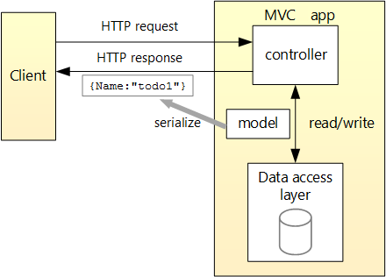
Asp.net core web api
Za potrebe projekta, kreirana je web API aplikacija
Struktura kao na slici
Klijent – Data procesor u Streampipes
Šalje zahteve API-ju (uglavnom POST)
API prima HTTP zahtev, deserijalizuje podatke
Upisuje ih u bazu (InfluxDB 2.0)

Slide 59


Pokretanje aplikacije
Aplikacija je kontejnerizovana i pokreće se u Docker-u
Potrebno je instalirati Docker Engine
To je moguće uraditi na više načina
Najlakše je instalirati Docker Desktop

Slide 60
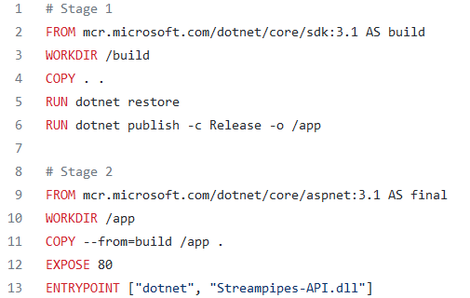
Pokretanje aplikacije
Na osnovu dockerfile-a kreira se docker image
Image fajl se pokreće zajedno sa ostalim image fajlovima za InfluxDB i Grafanu

Slide 61
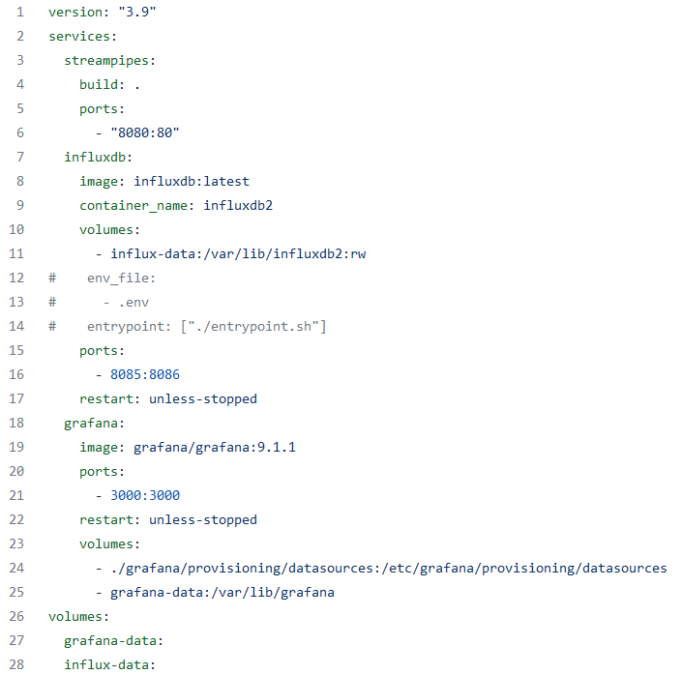
Pokretanje aplikacije
docker-compose-yml se pokreće komandom "docker compose up" i podižu se sva tri kontejnera
Obratiti pažnju na portove
Kreirani su i volumes, tako da se podaci i izmene pamte i nakon gašenja kontejnera

Slide 62

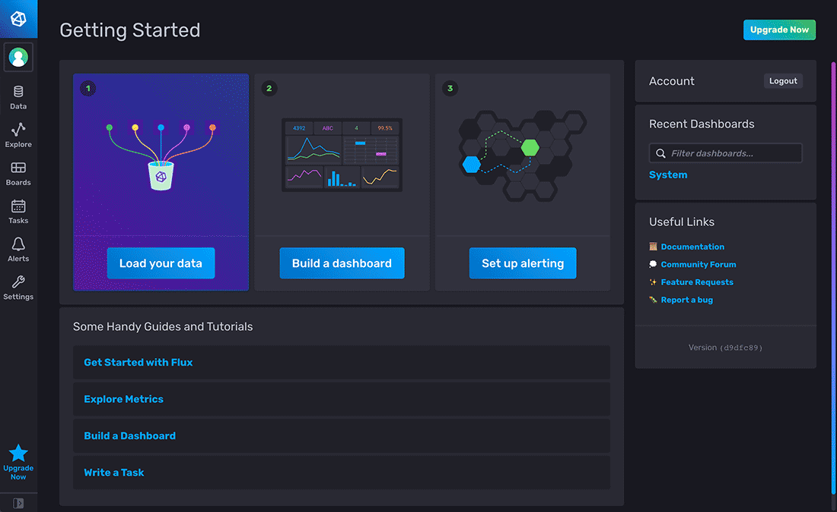
baza
Kao baza korišćen je InfluxDB 2.0
To je platforma bazirana na vremenskim serijama podataka
Poseduje moćan APi za aplikacije u realnom vremenu
Engine za vremenske serije sa visokim performansama

Slide 63
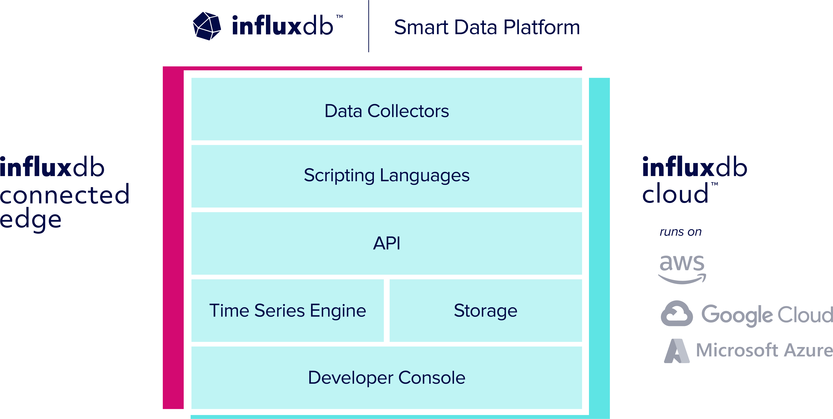
influxdb
Bilduj jednom, a deploy na više okruženja i produkata
Mogućnost pokretanja na cloud-u, edge-u, ili u lokalnom okruženju
U ovom projektu, influxdb, kao i ostale komponente, je kontejnerizovan i pokreće se u docker-u

Slide 64

INFLUXDB DASHBOARD

Slide 65

web api
Struktura aplikacije prikazana na slici
Kontroleri osluškuju i prihvataju zahteve
Modeli oblikuju podatke tako da se lako pribavljaju iz zahteva i upisuju u bazu
Servisi predstavljaju sponu između aplikacije i baze i obavljaju upis i čitanje

Slide 66

kontroleri
Aplikacija ima tri osnovne funkcije: upis vremenskih, serijskih podataka u bazu, upis upozorenja u bazu i upis kritičnih alarma u bazu
Za ove svrhe kreirana su tri kontrolera, MonitoringDataController, WarningController, CriticalAlarmController
Svaki od njih poziva odgovarajuće metode InfluxDB servisa za upis u bazu
Servis je kontrolerima dostupan zahvaljujući ugrađenom Dependency Injection-u

Slide 67


MonitoringDataController Warning/Alarm Controller

Slide 68

Influxdb servis
Servis klasa pruža funkcionalnosti upisa i čitanja iz Influx baze

Slide 69

modeli
Modeli omogućavaju normalan tok aplikacije i razmenu podataka
Warning i CriticalAlarm modeli sadrže podatke o vrednosti koja je izazvala alarm, kao i o vremenu kada se desio
MonitoringData predstavlja podatke koji se prate; u ovom konkretnom slučaju to su pritisak i temperatura, i njihove vremenske markice
Request i Response modeli su tu da omoguće komunikaciju sa Streampipes delom aplikacije

Slide 70



Monitoring data i warning i request

Slide 71

Grafana
Grafana je alat za vizuelizaciju podataka
Postoje Dashboards, u okviru kojih može biti više panela
Jedan panel prikazuje podatke na jedan, izabrani način

Slide 72

Grafana
Postoji mnogo različitih tipova prikaza podataka
Graf, tabela, stubići, linijski prikaz, brzinometar, i mnogi drugi

Slide 73

grafana
Kao datasource u Grafani izabran je InfluxDB i kreiran je konektor
Ovime su Grafana i InfluxDB povezani i Grafana redovno uzima podatke iz Influx-a i prikazuje ih
Kreirani odgovarajući dashboard i paneli
Za ispravno pribavljanje podataka, potrebno je napisati Flux upit koji filtrira i preuzima podatke iz baze

Slide 74


Grafana podešavanje konektora

Slide 75

GRAFANA PANEL CONFIG

Slide 76

Grafana dashboard

Slide 77

hvala na pažnji!

